Slide 1


BANC DE TEST EOLIENNE
SESSION 2017-2018
BTS SN OPTION IR

Slide 2


Présentation du projet
Beaucoup d’éolienne de différentes formes en France
Production d’éléctricité par éolienne en milieu urbain
Eolienne à axe vertical
Test de performances de différents modèles

Slide 3
Objectifs du projet
Simplifier la mise en œuvre du banc par la création d'un logiciel de commande et de supervision
Rendre possible la création de séquences de test, et ainsi évaluer les différences de performances d'éoliennes selon des scénarios définis.
Stocker l'information (données de performances éoliennes), afin de consulter des données mesurées.
Simplifier la consultation des relevés (instantanés ou passés) via un appareil connecté au réseau local.
Sécuriser l'accès à la soufflerie.

Slide 4

Présentation de l’équipe
Arnaud Jullien
Alan Carrer
Killian Labattut
Manon morille

Slide 5
Arnaud Jullien
Système embarqué
Développement :
Commande de consigne 0-10V
Mesure de puissance instantanée éolienne
Acquisition force du vent
acquisition de trames RS2322
décodage de la trame capteur
serveur socket TCP
Archivage en base de données des relevés
Communication avec la carte d'interface
Création et implémentation
de la base de données Définition du modèle
Déploiement sur le serveur MySQL
Killian Labattut
Mise en place des capteurs
Développement :
programme de sécurisation de la soufflerie
lecture de l'état des capteurs
interaction avec l'application embarquée de commande de la soufflerie
Archivage des alertes en base de données
Développement logiciel
Développement de la page d'affichage des états capteurs
Participation au développement de l'interface principale pour l'affichage des alertes
Développement Web
Création d'une page de consultation des alertes de sécurité
Alan Carrer
Développement de l’application
Interface :
création de scénarios
exécution de tests
commande directe de la soufflerie
Communication :
socket client TCP
la base de données MySQL

Slide 6
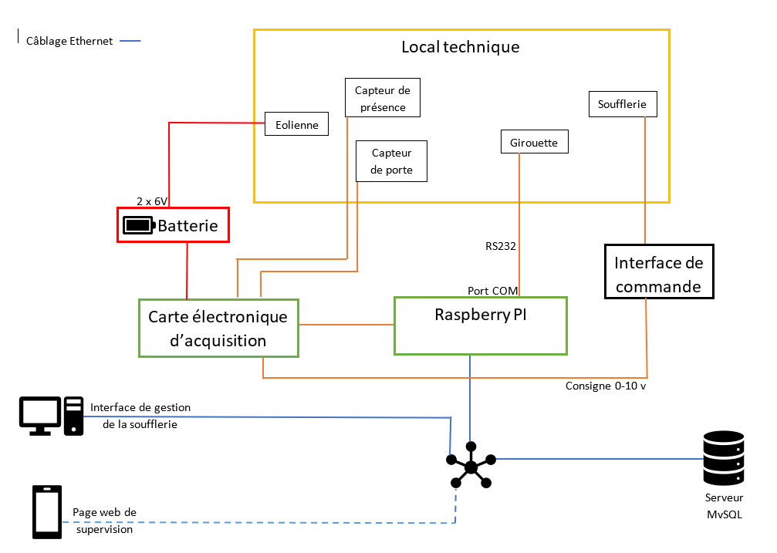
Schéma du projet

Slide 7



Développement des pages Web – Développement PHP - Dépôt des pages sur le serveur Installation du serveur - Mise en place du serveur Linux du projet Configuration du réseau - Ouverture de ports pour les sockets (si besoin) - Redirection NAT (si besoin)
Mes tâches

Slide 8






Contraintes
Les pages Web seront développées en HTML/PHP/CSS sous NetBEANS.
Les étudiants pourront utiliser Bootstrap
Les pages Web et la base de données seront hébergées sur serveurs Apache/MySQL. L'équipe de projet devra envisager l'installation d'une machine Linux pour assurer ces fonctions. Pendant la phase de développement, ils pourront utiliser un serveur d'évaluation WampServer sous Windows.

